Slide 1
熱風槍焊接訓練考核教材
Tài liệu đào tạo và đánh giá máy khò
Prepared By:
Time Period:2024.07.28
教材版本号：

Slide 2
教材變更清單
項次 | 修訂日期 | 版本 | 頁次 | 修訂內容 | 備註 | Checked
1 | 2024/07/28 | 1.0 | All | 新版本 |  | Liam

Slide 3
目 錄
熱風槍焊接電子元件步驟說明
Hướng dẫn các bước hàn linh kiện điện tử bằng máy khò
二. 熱風槍溫度量測
Thiết bị kiểm tra máy khò
三. 熱風槍拆零件方法說明
Hướng dẫn cách tháo linh kiện bằng máy khò
四. 熱風槍焊接零件方法說明
Hướng dẫn cách hàn chi tiết bằng máy khò
五. 熱風槍焊接零件注意事項
Những lưu ý khi hàn các bộ phận bằng máy khò

Slide 4
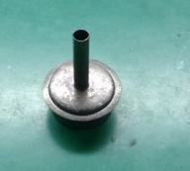
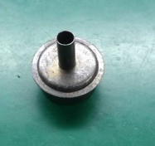
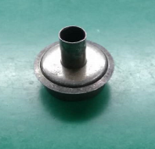
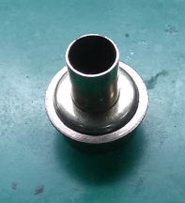
一.（1）熱風槍焊接電子元件說明
Hướng dẫn các bước hàn linh kiện điện tử bằng máy khò一（1）
1.選擇與維修零件相配合的噴嘴(如下圖):
1.2號吸嘴適合chip類及晶體類, 3.4號用與QFP PLCC等大體積零件拔取。
Chọn vòi phù hợp với các bộ phận đã sửa chữa (Hình 1): Đầu phun số
1.2 phù hợp với chip và pha lê,Số 3,4 được sử dụng cho các bộ phận
có khối lượng lớn như QFP PLCC.
1
2
3
4
chip類及晶體類
Chip và tinh thể
QFP PLCC
QFP PLCC

Slide 5
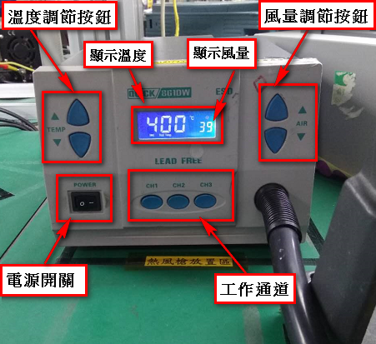
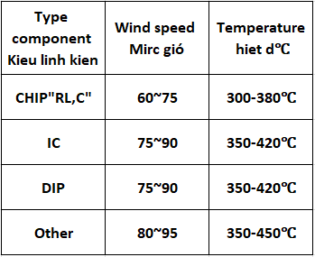
一.（2）熱風槍焊接電子元件說明
Hướng dẫn các bước hàn linh kiện điện tử bằng máy khò一（2）
2.针对“QUICK861DW系列”的风枪的各功能介紹参照图一所示
Tham khảo“Sê-ri 861DW” để biết chức năng của máy khò(Hình 一 bên trái).
3. 開啟電源開關，選擇工作通道，設定需拆焊零件類型的溫度和風量参数（如圖二）。
Bật công tắc nguồn, chọn thông báo làm việc và cài đặt các thông số nhiệt độ, thể tích không
khí của bộ phận sẽ giảm (Hình 二).
图一所示
Hình 一 bên trái
图二所示
Hình 二bên trái

Slide 6
一.（3）熱風槍焊接電子元件說明
Hướng dẫn các bước hàn linh kiện điện tử bằng máy khò一（3）
4. 零件位置修正.熱風口儘量保持垂直方向對零件逕行加熱.防止熱風將零件或者週邊零件移位。
Sửa chữa vị trí của các bộ phận:Các lỗ thông hơi nóng nên được giữ theo hướng thẳng đứng
để làm nóng linh kiện. Ngăn chặn không khí nóng làm dịch chuyển các linh kiện hoặc các linh
kiện ở vị trí xung quanh
5. 熱風將锡溶化後,在5秒內完成对零件的操作,避免造成PCBA的損壞。
Sau khi không khí nóng làm tan thiếc, trong vòng 5 giây phải hoàn thành công
việc đối với các linh kiện ,để tránh làm hỏng PCBA.
6. 需要更換零件:在拔取后,整理 清潔好焊盤,在焊盤位置均勻塗上適量助焊膏,將零件擺放到相對應位
置并對齊引腳加熱（注意零件極性）,進行焊接,焊接過程不能超過5秒）,避免造成焊盤損壞。
Cần thay thế các linh kiện: Sau khi chiết, làm sạch miếng đệm, bôi một lượng chất hàn thích
hợp vào vị trí miếng đệm, đặt các bộ phận vào vị trí tương ứng và căn chỉnh các chân với nhiệt
(lưu ý độ phân cực của các linh kiện)thực hiện quá trình hàn (không quá 5 giây) ,tránh làm
hỏng miếng đệm.

Slide 7
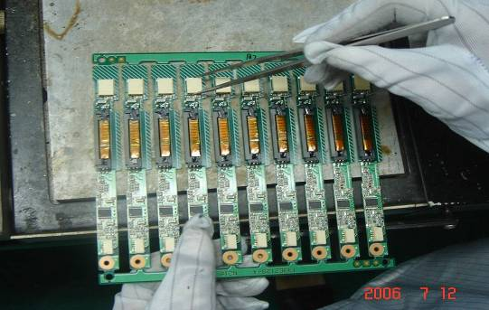
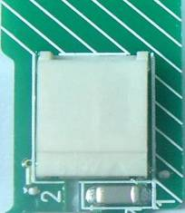
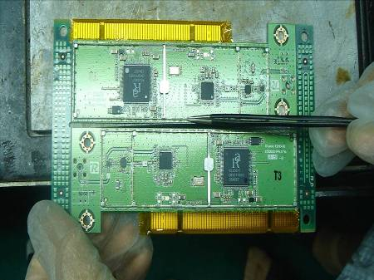
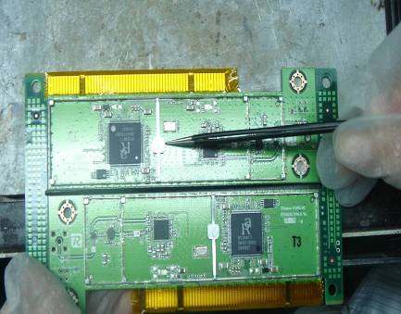
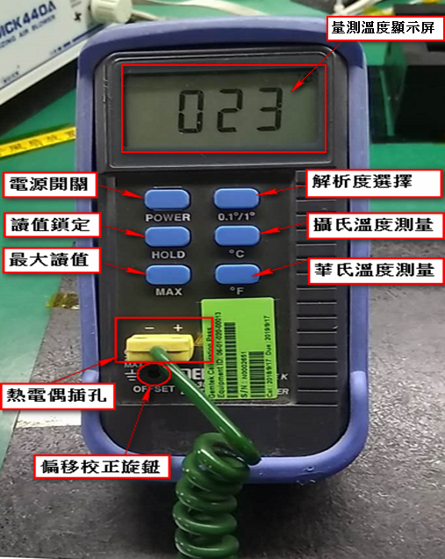
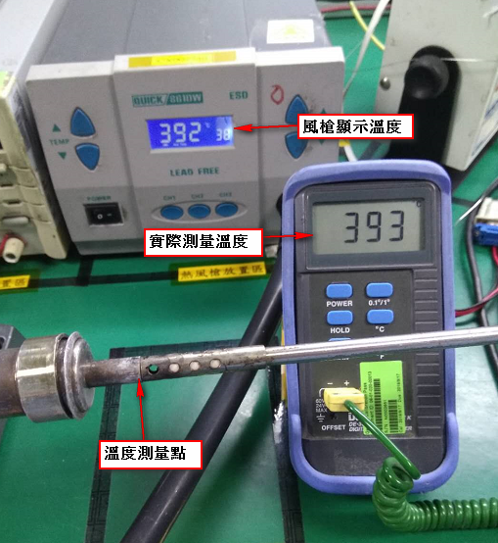
二.熱風槍溫度測量
Thiết bị kiểm tra máy khò
將“測溫手柄”（注意正負極）插入DE3003溫度表中, 打開"電源開關", 然後按
“攝氏溫度測量” 如圖一
Cắm tay cầm của máy đo nhiệt độ (lưu ý cực dương và cực âm) vào nhiệt kế DE3003,
bật công tắc nguồn điện, và sau đó ấn nhẹ vào máy đo nhiệt độ.(Hình 一)
2. 將“測溫手柄”的頂端與熱風槍嘴緊貼 ,溫度表顯示屏會顯示熱風槍量測的實際溫度數字,如圖二
Phần trên của tay cầm đo nhiệt độ được gắn chặt với vòi phun khí nóng và màn hình đo
nhiệt độ sẽ hiển thị số nhiệt độ thực tế được đo(Hình 二).
3. 直至測試的實際溫暖與“熱風槍”的顯示溫度相差在±10℃以內，方可操作使用。
(3) Không được sử dụng độ nóng thực tế của thử nghiệm trong phạm vi ± 10 ° C
cho đến khi nhiệt độ hiển thị của máy khò ở trong phạm vi ± 10 ° C.
图一所示
Hình 一 bên trái
图一所示
Hình 一 bên trái
圖一 Hình 1
圖 二 Hình 2
圖三 Hình 3
圖四 Hình 4

Slide 8
三.（1）熱風槍拆零件說明
Hướng dẫn cách tháo linh kiện bằng máy khò
1.以毛刷沾助焊膏, 塗抹欲拆零件之零件腳.
Dùng bàn chải để quét keo trợ hàn, phủ lên chân linh kiện cần tháo
2.以熱風機以適當高度烘烤零件, 同時以鑷子夾住零件本體
Dùng súng nhiệt nung nóng linh kiện ở nhiệt độ cao thích hợp, đồng thời dùng nhíp để kẹp
chặt thân linh kiện
3.確認零件可拆除後將零件拆下.
Sau khi xác nhận linh kiện có thể tháo dời, sẽ tiến hành tháo linh kiện

Slide 9
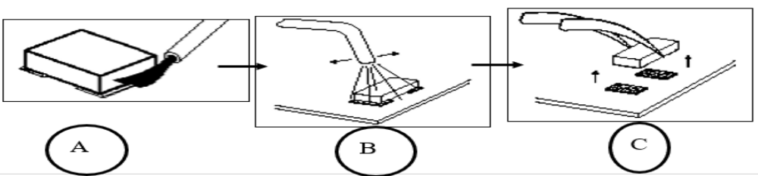
三.（2）熱風槍拆零件說明
Hướng dẫn cách tháo linh kiện bằng máy khò
4.以烙鐵及吸錫帶將焊點之殘錫清除, 並確認無殘錫或髒污.
Vệ sinh các cặn thiếc tại các điểm hàn bằng súng hàn nhiệt và đai hút thiết,
và đảm bảo không còn cặn thiếc hoặc chất bẩn
2. PCBA上拆除零件位置上焊點清除後，需用清潔劑清潔及並用高倍放大鏡檢查過.
Sau khi vệ sinh các điểm hàn tại vị trí linh kiện tháo rời trên PCBA,
cần phải tẩy sạch bằng chất tẩy rửa và dùng kính lúp (kính phóng đại nhiều lần) để kiểm tra

Slide 10
四.（1）熱風槍焊接零件說明
Hướng dẫn cách hàn chi tiết bằng máy khò
1.以毛刷沾助焊膏(劑), 塗抹PCBA PAD.
Dùng bàn chải quét keo trợ hàn, bôi phủ lên PCBA, PAD.
2.以鑷子夾住新零件準確對位置放於PAD上
Dùng nhíp kẹp chặt linh kiện mới, đặt chuẩn xác vào vị trí trên PAD
3.零件固定後, 移開鑷子, 以熱風機以適當高度烘烤零件.
Sau khi cố định linh kiện, tháo nhíp ra, dùng súng hơi nhiệt để nung nóng linh
kiện với độ cao thích hợp

Slide 11
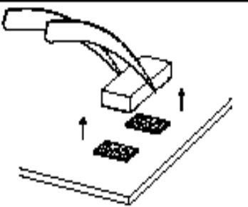
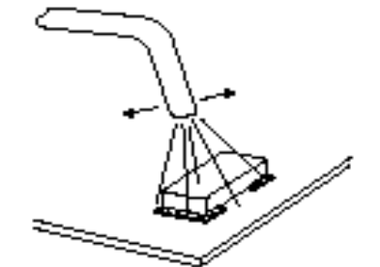
四.（2）熱風槍焊接零件說明
Hướng dẫn cách hàn chi tiết bằng máy khò
4.目視檢查零件是否焊接確實.
Kiểm tra bằng mắt xem linh kiện có được hàn chính xác hay không
5. PCBA上拆除零件位置上焊點清除後，需用清潔劑清潔及並用高倍放大鏡檢查過.
Sau khi vệ sinh các điểm hàn tại vị trí linh kiện tháo rời trên PCBA,
cần phải tẩy sạch bằng chất tẩy rửa và dùng kính lúp (kính phóng đại nhiều lần) để kiểm tra
塗助焊劑(膏), 放置零件.
Paint Flux On PAD, Place Part
Bôichất (keo) trợ hàn
烘烤Baking

Slide 12

五.熱風槍焊接零注意事項
Những lưu ý khi hàn các bộ phận bằng máy khò
1.上岗时需佩戴口罩、静电环、静电手套方可作业
(“口罩”目前规定每人一星期发放2个，并做好登记)。
Khi vào làm việc, cần phải đeo khẩu trang, vòng tĩnh điện, găng tay tĩnh điện
(“Khẩu trang” theo quy định hiện nay là mỗi người được cấp 2 chiếc/1 tuần, và phải đăng ký) 。
2. 零件拆除過程中,不可任意碰觸 。
Trong quá trình tháo dỡ linh kiện, không được tùy tiện chạm và。
3.零件須準確放置.烘烤距離不可太遠或太近.
Linh kiện phải được đặt chính xác, khoảng cách nung nóng không được quá gần hoặc quá xa
3.詳細請參照 QWV0901-00-00-00-01-維修作業指導書。
Để biết chi tiết, vui lòng tham khảo QWV0901-00-00-00-01-Hướng dẫn vận hành bảo trì 。

Slide 13
Thanks
核准：
審核：
制表：

